Slide 1
Элементарные действия мобильного робота
1

Slide 2
Цели урока
Научиться реализовывать алгоритмы для элементарных действий мобильного робота
Познакомиться с переменными в программировании
2

Slide 3
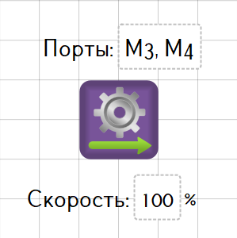
Движение вперед
Движение вперед базовой тележки задается подачей на левый и правый мотор одинаковой скорости.
В TRIK Studio для подачи мощности на мотор существует отдельный блок «Моторы вперед».
У этого блока два свойства:
Порты
Скорость.
3

Slide 4
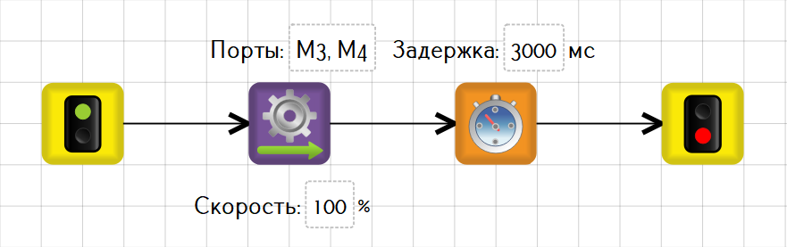
Движение вперед
4

Slide 5
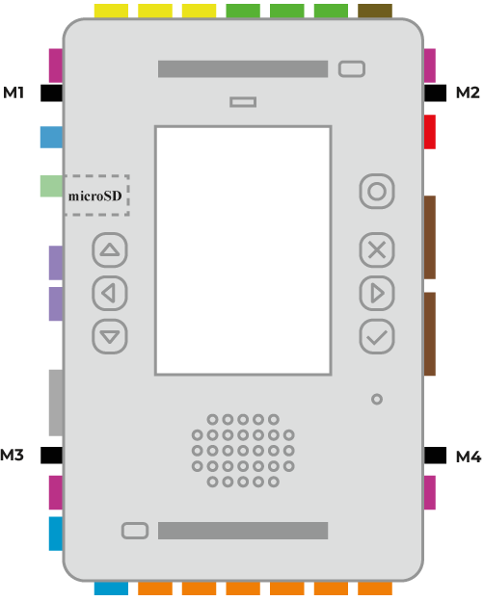
Подключение моторов
У контроллера ТРИК четыре порта для подключения силовых моторов:
M1, M2, M3 и M4.
5

Slide 6
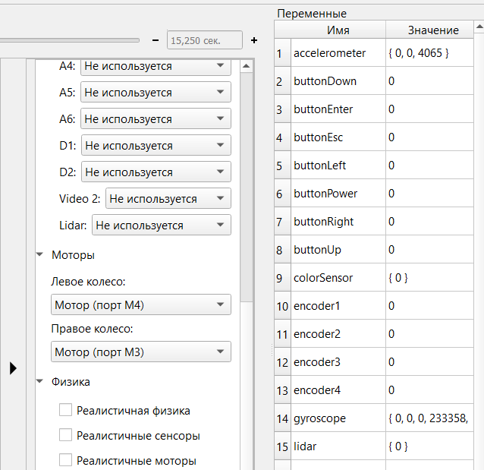
Подключение моторов
Подключение моторов в 2D-модели по умолчанию:
левый — к порту M4
правый — к порту M3.
Настройку подключения моторов можно изменить в режиме отладки на центральной панели в разделе «Моторы».
6

Slide 7
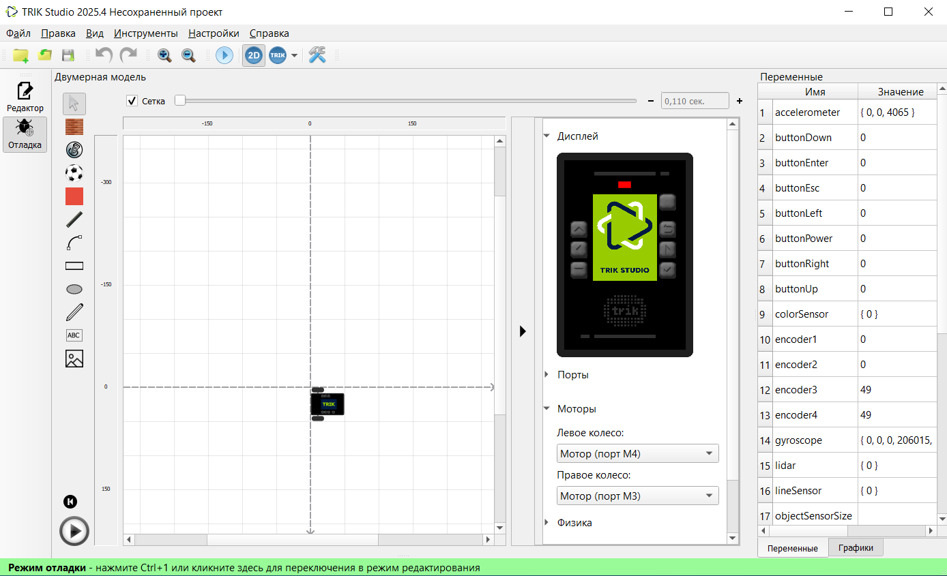
Подключение моторов
7

Slide 8
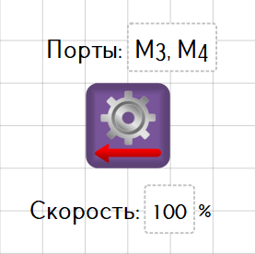
Движение назад
Движение назад выполняется аналогично.
Используем блок «Моторы назад».
8

Slide 9
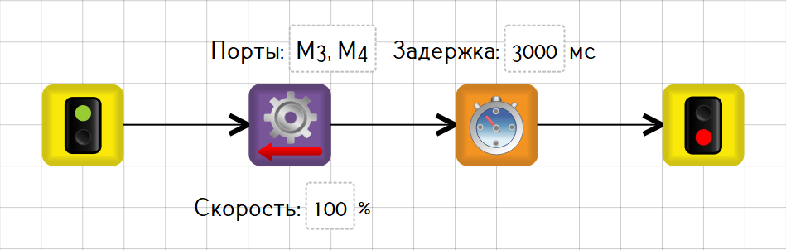
Движение назад
9

Slide 10
Движение назад
Но! Диапазон подаваемой мощности: от -100 до 100 %.
То есть для движения назад можно использовать и блок «Моторы вперед»,
подав мощность -100 %.
10

Slide 11
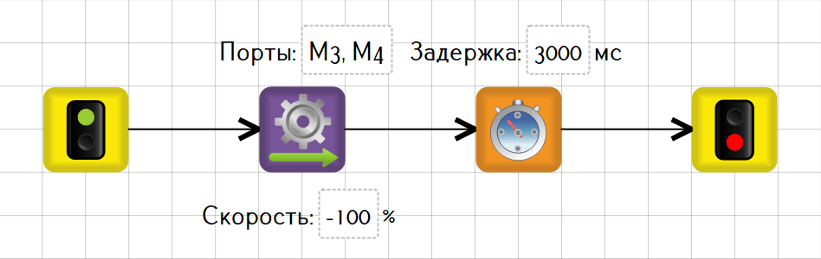
Движение назад
Но! Диапазон подаваемой мощности: от -100 до 100 %.
То есть для движения назад можно использовать и блок «Моторы вперед»,
подав мощность -100 %.
11

Slide 12
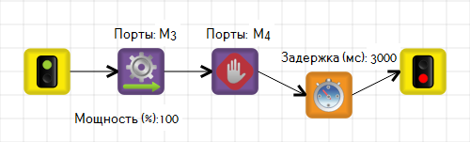
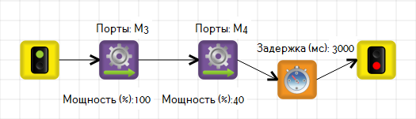
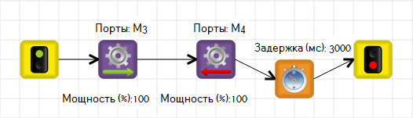
Повороты
Повороты можно разделить на 3 типа:
резкий поворот
мощность подается только на одно колесо
плавный поворот
мощность подается на два колеса, но на одно больше
поворот на месте
одинаковая мощность с разными знаками на два колеса
12

Slide 13
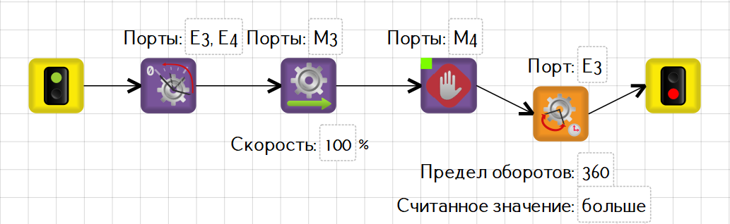
Модели алгоритмов
Представленные выше алгоритмы – тайм-модели. Движение осуществляется по таймеру. Это «плохой» подход, так как в этом случае выполняемое действие зависит от заряда аккумулятора.
Правильно будет использовать ожидание значения энкодеров.
В этом случае перед элементарным действием необходимо сбросить значения энкодеров.
Остальные элементарные действия (движение назад, повороты) реализуются аналогично.
13

Slide 14
Пример резкого поворота
Ждать до того момента, когда показание энкодера станет больше 360
14

Slide 15
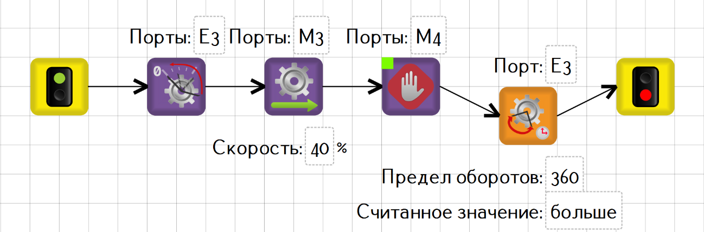
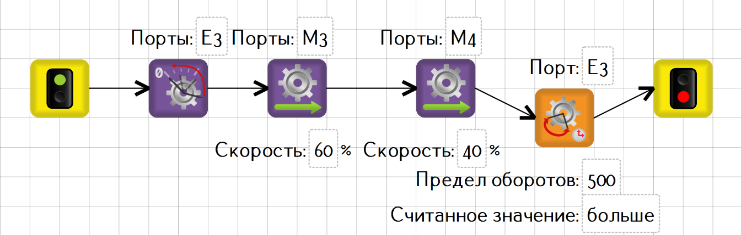
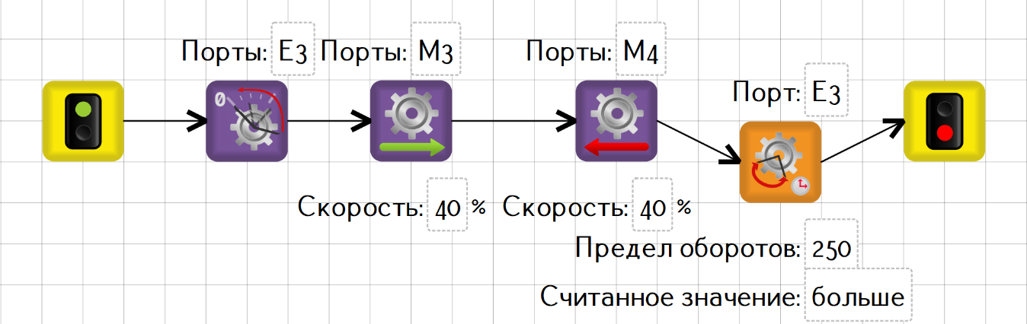
Повороты с энкодером
Повороты можно разделить на 3 типа:
резкий поворот
мощность подается только на одно колесо
плавный поворот
мощность подается на два колеса, но на одно больше
поворот на месте
одинаковая мощность с разными знаками на два колеса
15

Slide 16
Известные значения для 2D
Название движения | Значение для ожидания энкодера
резкий поворот на 90 градусов | 500
поворот на месте на 90 градусов | 250
Проезд прямо на 1 клетку (17.5 см) | 360
Движение реального робота с этими же значениями будет отличаться из-за разницы параметров с виртуальным
16

Slide 17
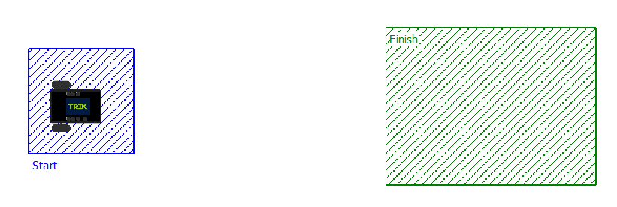
Энкодеры. Задача
Задача 2.1.1 Робот находится в синей зоне старта. Робот должен проехать вперед, развернуться на 180°между зонами старта и финиша, проехать задом и остановиться в зеленой зоне финиша. Использовать энкодерную модель.
17

Slide 18
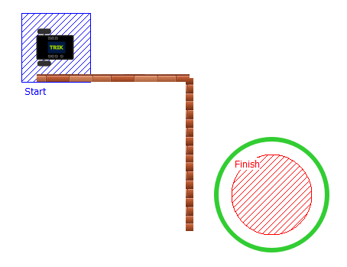
Энкодеры. Задача
Задача 2.1.2. Обогнуть угол. Робот должен проехать вперед со скоростью 60, повернуть на 90°, проехать вперед с максимальной скоростью и остановиться в зеленом круге. Использовать энкодерную модель.
18

Slide 19
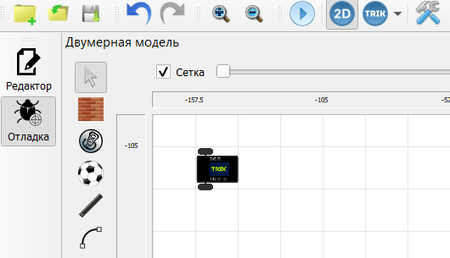
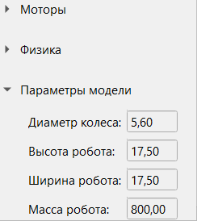
Точные перемещения
Также, в режиме «отладка» всегда можно посмотреть параметры визуальной модели
Для удобства длина и размер базы робота совпадают с размером клетки (17,5 см)
Поставьте галочку «Сетка». Теперь вы можете отслеживать точные перемещения модели.
1 клетка = 17,5 см
19

Slide 20
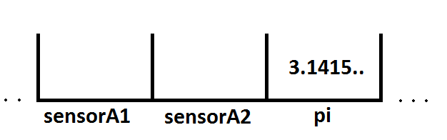
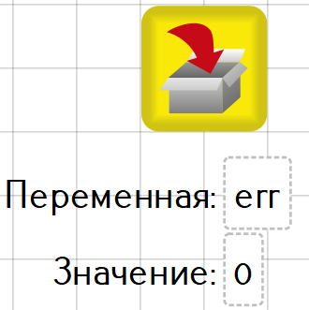
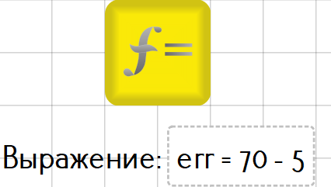
Переменные
Переменная — поименованная область памяти.
В TRIK Studio можно ввести свои переменные, используя блоки:
«Инициализация переменной»
«Выражение»
20

Slide 21
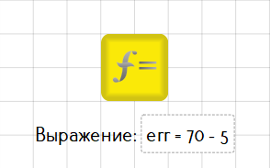
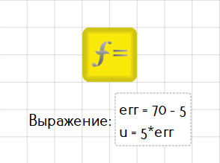
Переменные
В блоке «Выражение» можно как создавать новые переменные, так и записывать выражения.
Нецелые числа пишутся через точку.
Например: 1.75
Для перехода на новую строку используйте «Shift» + «Enter»
Созданным переменным можно присваивать другие переменные, если последние были объявлены и инициализированы ранее.
Например: u = 5*err
21

Slide 22
Переменные
В блоке «Выражение» можно как создавать новые переменные, так и записывать выражения.
Нецелые числа пишутся через точку.
Например: 1.75
Для перехода на новую строку используйте «Shift» + «Enter»
Созданным переменным можно присваивать другие переменные, если последние были объявлены и инициализированы ранее.
Например: u = 5*err
22

Slide 23
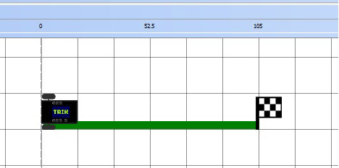
Точные перемещения. Задача
Задача 2.1.3. Проехать вперед ровно на 1 метр и 5 сантиметров. Использовать энкодерную модель.
Вам пригодятся следующие параметры:
d = 5.6 см (диаметр колеса)
CPR = 360 (полный оборот колеса)
23

Slide 24
Точные перемещения. Решение
Решение.
Для решения этой задачи необходимо вспомнить элементарные формулы из курса школьной математики: расчет длины окружности и угла поворота.
Введем следующие переменные:
d — диаметр колеса робота
dist — расстояние, которое необходимо проехать роботу
cpr — один оборот колеса в градусах (количество сигналов на оборот)
p — длина окружности
en — количество энкодеров
24

Slide 25
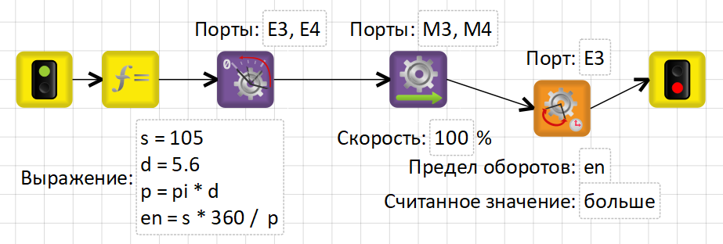
Точные перемещения. Решение
25

Slide 26
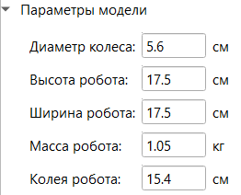
Точные перемещения. Задача
Задача 2.1.4. (самостоятельно) Развернуться на месте ровно на 90 градусов. Использовать энкодерную модель.
Для решения вам понадобится дополнительный параметр:
b = 15.4 см (ширина колеи робота)
26

Slide 27
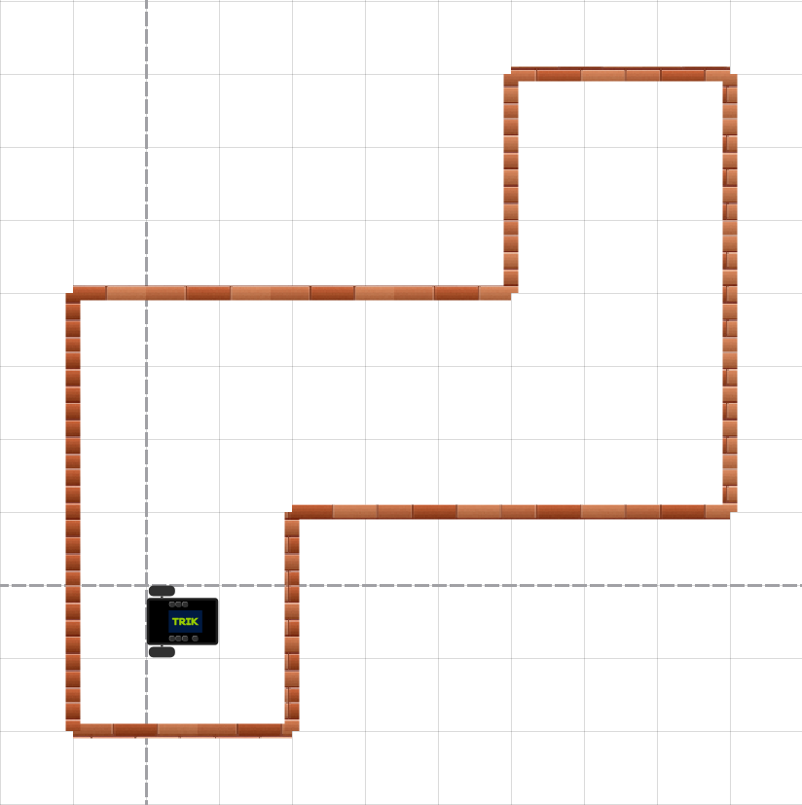
Точные перемещения. Задача
Задача 2.1.5. (самостоятельно)
Реализовать программу проезда робота по траектории на изображении. Использовать движение по энкодерам.
27

Slide 28
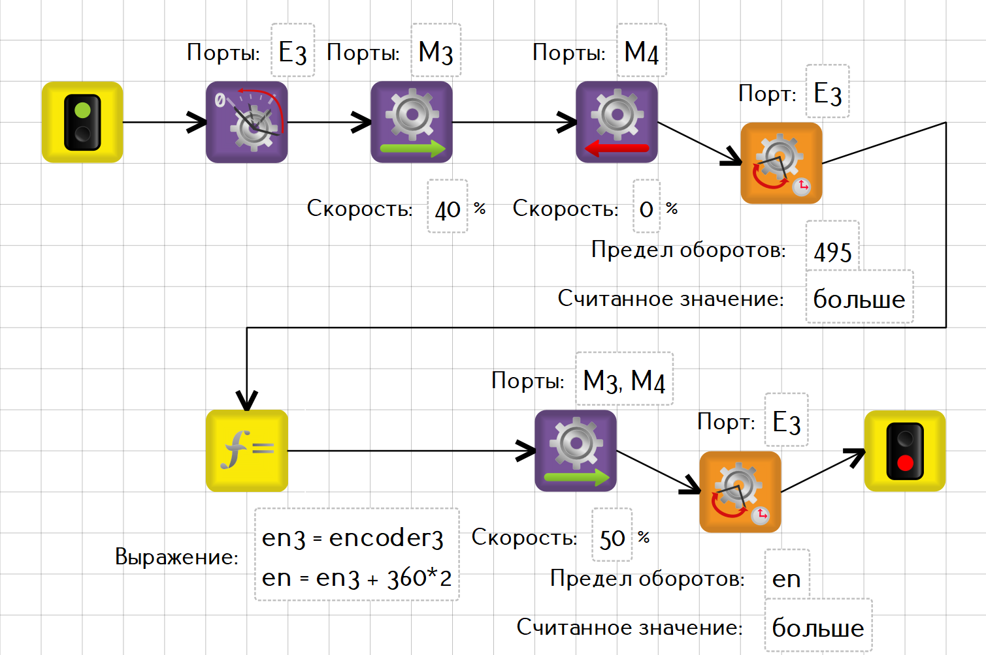
Продвинутый способ
Сбрасывать энкодеры перед каждым элементарным действием не лучшее решение.
Правильно сбрасывать только в начале программы а затем запоминать текущее значение в переменную.
Например, en3 = encoder3, записывает показания энкодера на порту E3 в переменную en3.
28

Slide 29
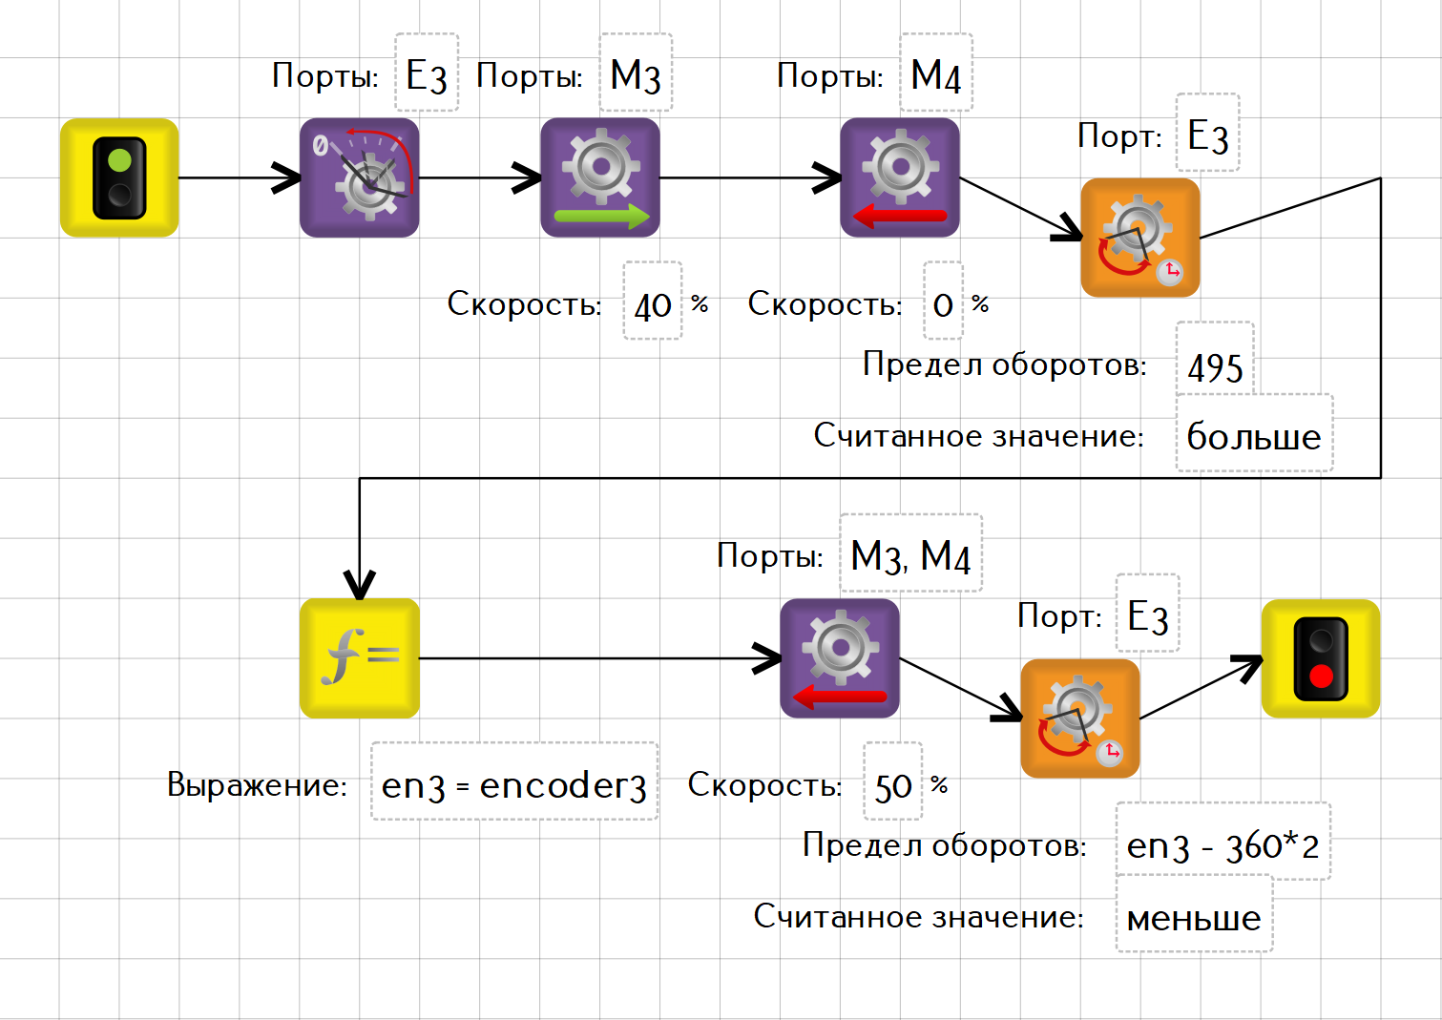
Продвинутый способ
Другой пример. После поворота двигаемся назад:
Запомнили показание энкодера
Подали мощность
Ждем показание меньше чем текущее минус столько, сколько надо проехать, т.е. 360*2
29

Slide 30
Точные перемещения. Задача
Задача 2.1.6. (самостоятельно)
Реализовать программу проезда робота по траектории на изображении. Использовать движение по энкодерам продвинутым способом без сбрасывания
30

Slide 31
31

